Slide 1
Весна
Времена года

Slide 2
Минутка чистописания
(на карточке)

Slide 3
1). Имя прилагательное – это главный член предложения.
2). Имя прилагательное – это часть речи, обозначающая признак предмета.
3). Имя прилагательное изменяется по временам.
4). Имя прилагательное стоит в том же роде, числе и падеже, что и имя существительное, с которым оно согласовано.
5). Безударную гласную в окончании имени прилагательного можно проверить по вопросу, поставленному к нему.
6).У имён прилагательных множественного числа род определить нельзя
7).В русском языке 5 падежей (И.п., Р.п., В.п., Т.п., П.п.)

Slide 4
П льто, п года,
пл ток, р стение,
сап ги, б тинки,
к стюм, х рошая,
скор , тракт р, р бота.

Slide 5
Тема:
Дательный и творительный падеж
имён прилагательных множественного числа.
Цель: Изучение написания окончаний прилагательных
во множественном числе
в дательном и творительных падежах

Slide 6
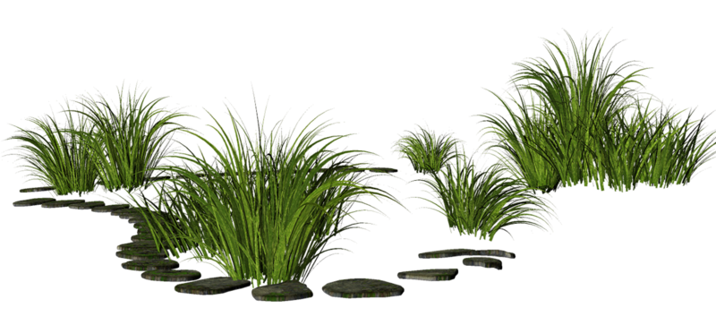

Slide 7
 | Ед.ч. | Мн.ч.
Т.п. | Широким пшеничным полем | Широкими пшеничными полями
Д.п. | Хвойному дремучему лесу | Хвойным дремучим лесам
Д .п. |  | Голубым весенним лужам
Т.п. |  | Голубыми весенними лужами

Slide 8
Продолжи предложение.
- Мне было трудно …
- Я сомневался …
- Мне понравилось ...
- Я доволен …

